Slide 1
Git 인증정보 초기화
(인프런 x 부트캠프)

Slide 2
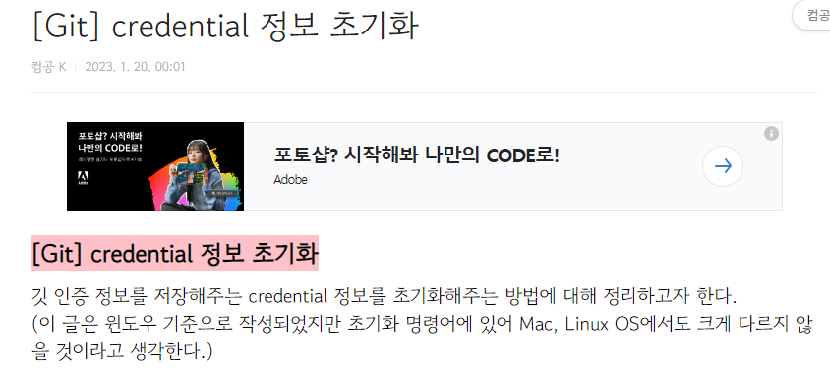

Slide 3
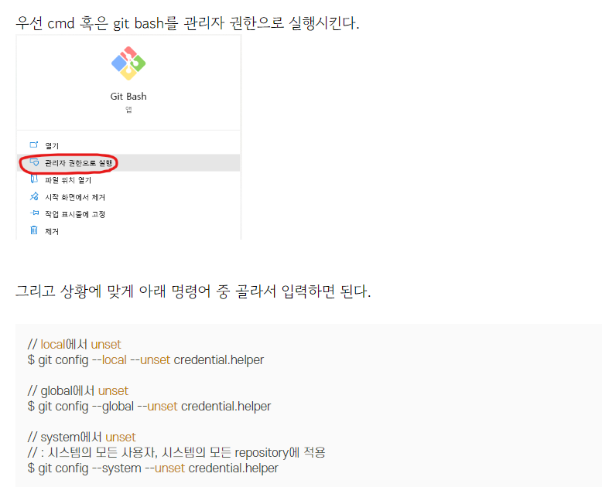

Slide 4
환경설정

Slide 5
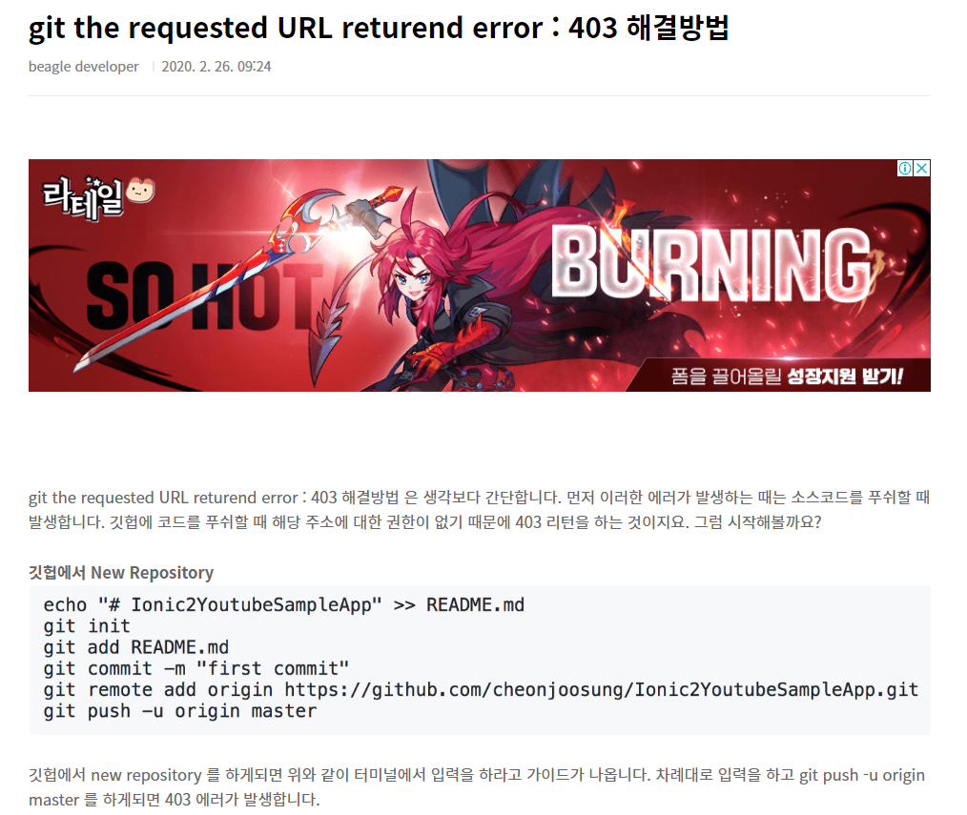
https://beagle-dev.tistory.com/244

Slide 6
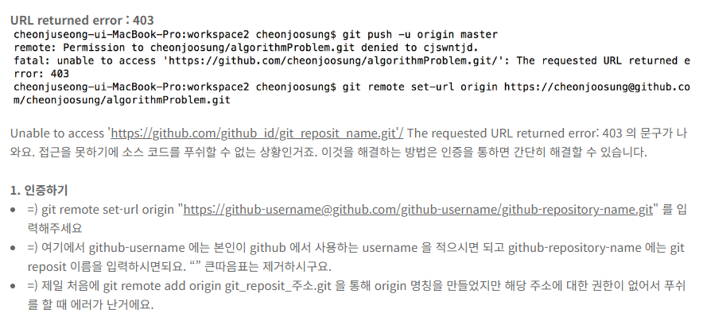
https://beagle-dev.tistory.com/244

Slide 7
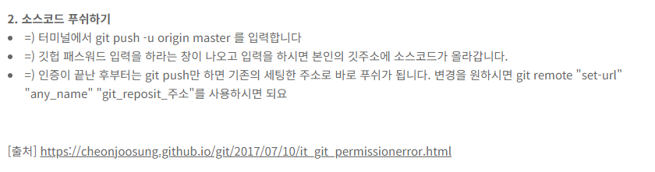
https://beagle-dev.tistory.com/244

Slide 8
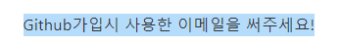
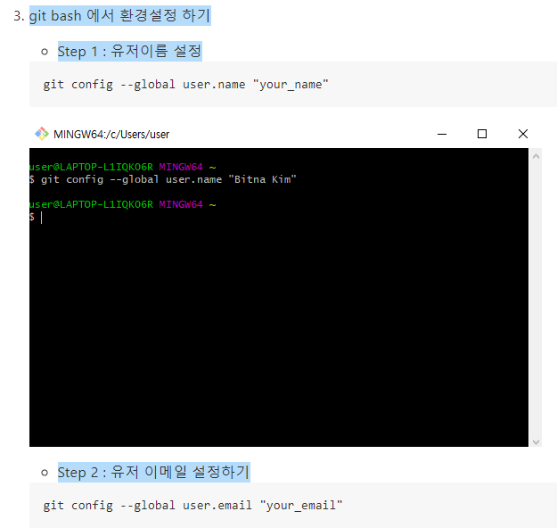
git config --global user.name "your_name"
git config --global user.email "your_email"

Slide 9
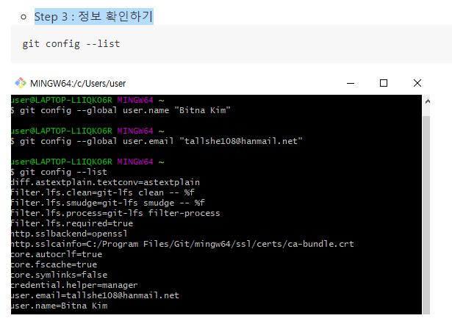
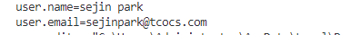
git config --list

Slide 10
Git 소개
(인프런 x 부트캠프)

Slide 11
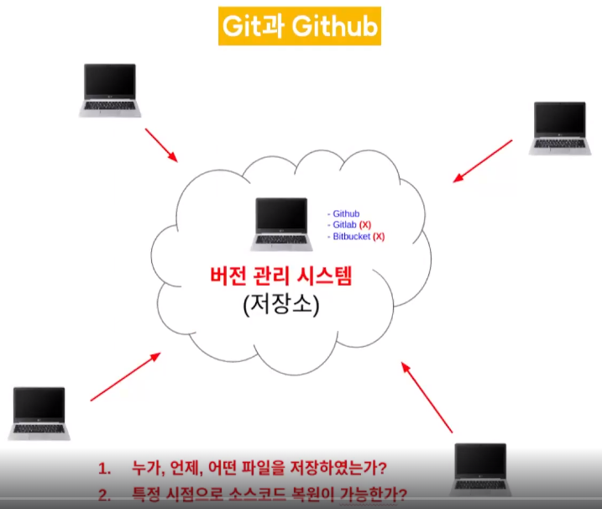
Git 소개
- 버전관리 시스템 (*일종의 저장소)
- 왜 필요할까? 1) 여러 사람이 함께 작업하다보면 언제 & 어떤사람이 파일을 생성하고, 저장하고, 수정하고, 삭제했는지 알아야 할 필요성이 있음
- 2) 해당 변화를 모두 기록해서 각 기록점마다 어떤 변화가 있었는지 확인하거나 되돌릴 수
있도록(=복원)할 수 있게 해주는 것이 바로 Git!!!

Slide 12
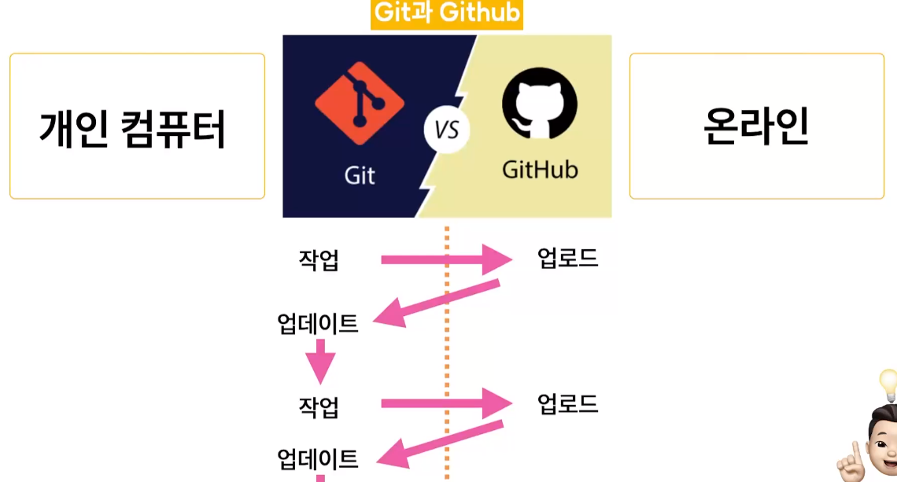
Git 소개
- Git은 어디까지나 개인 컴퓨터(*로컬컴퓨터)에서만 존재함
- But, 해당 Git을 클라우드처럼 온라인으로 업로드를 해서 홈페이지 및 앱 작업을 할 때,
여러 팀원이 함께 코드를 작업할 수 있도록 Git 호스팅 서비스를 지원해주는 것이 바로 Git Hub
*각자 로컬컴퓨터 환경에서 작업 후 GitHub에 업로드
*각자 로컬컴퓨터 환경으로
다운로드 후 새로운 작업

Slide 13
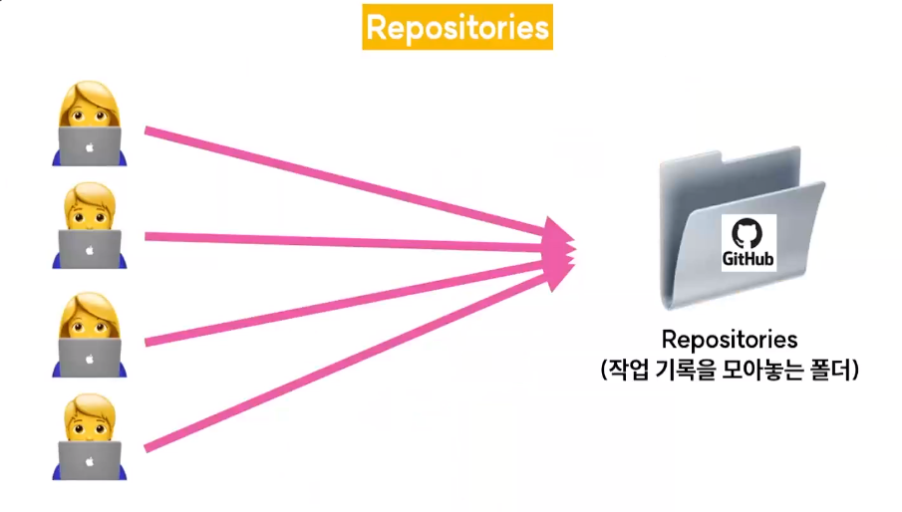
Git 소개
- 여러 개발자가 작업을 할 때에도 하나의 폴더에 연결을 해서 작업할 수도 있음
- 그 하나의 폴더를 우리는 Repositories라고 부름

Slide 14
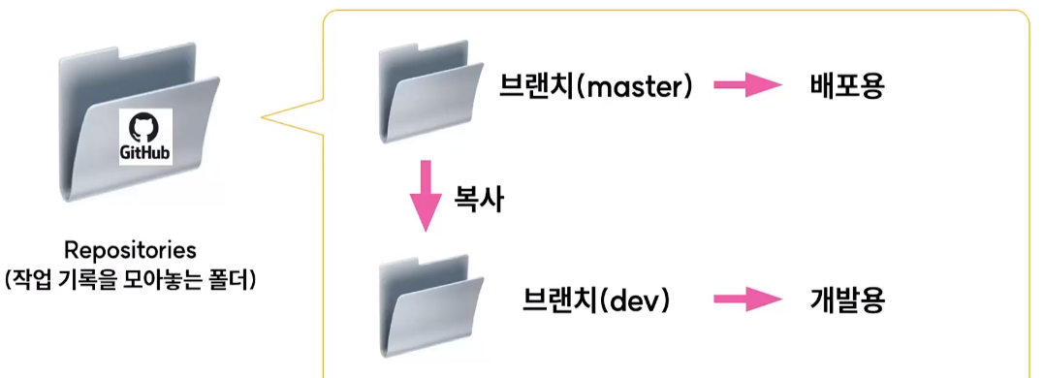
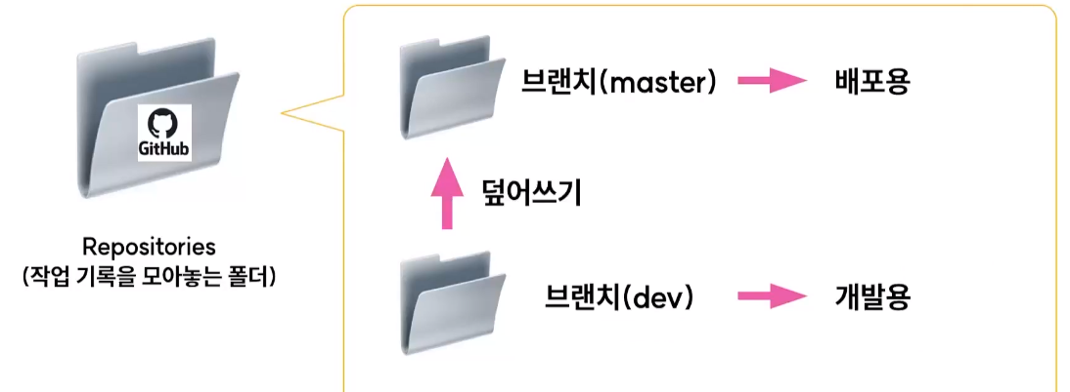
Git 소개
- Repositories > 브랜치 : 작업폴더를 여러 개 복사해서 사용하는 개념
Merge(*머지) 한다고 부름

Slide 15
Git Hub 회원가입
(인프런 x 부트캠프)

Slide 16
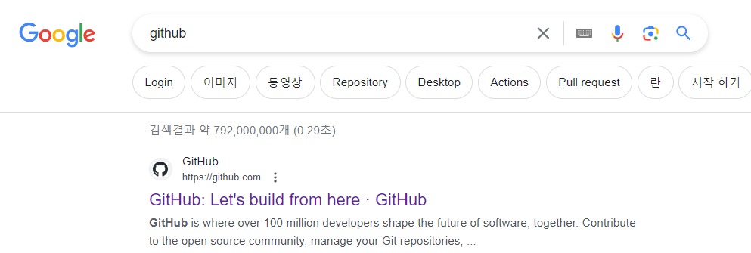
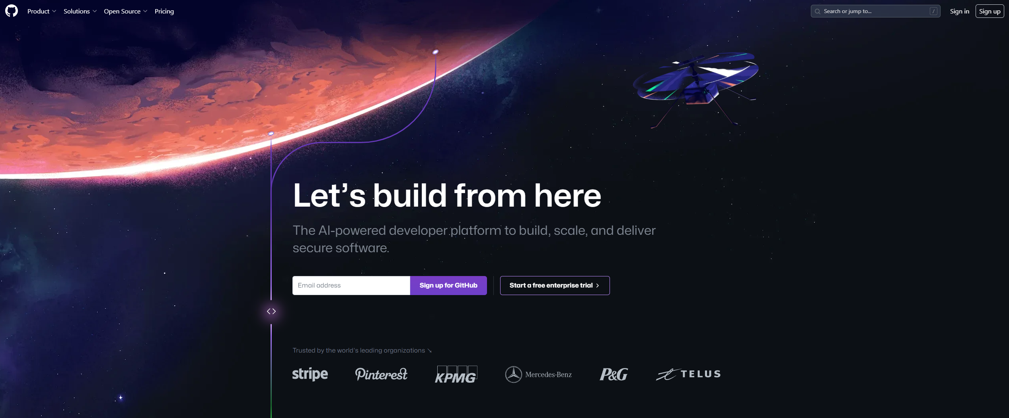
https://github.com/

Slide 17
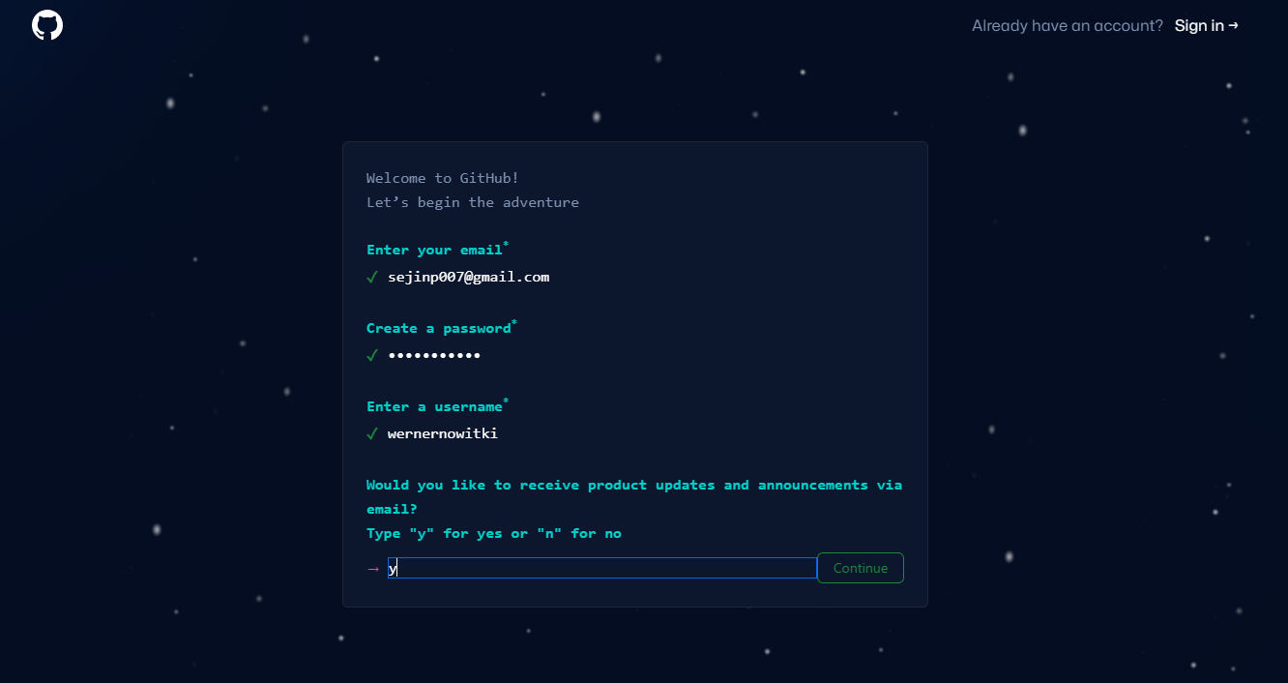

Slide 18
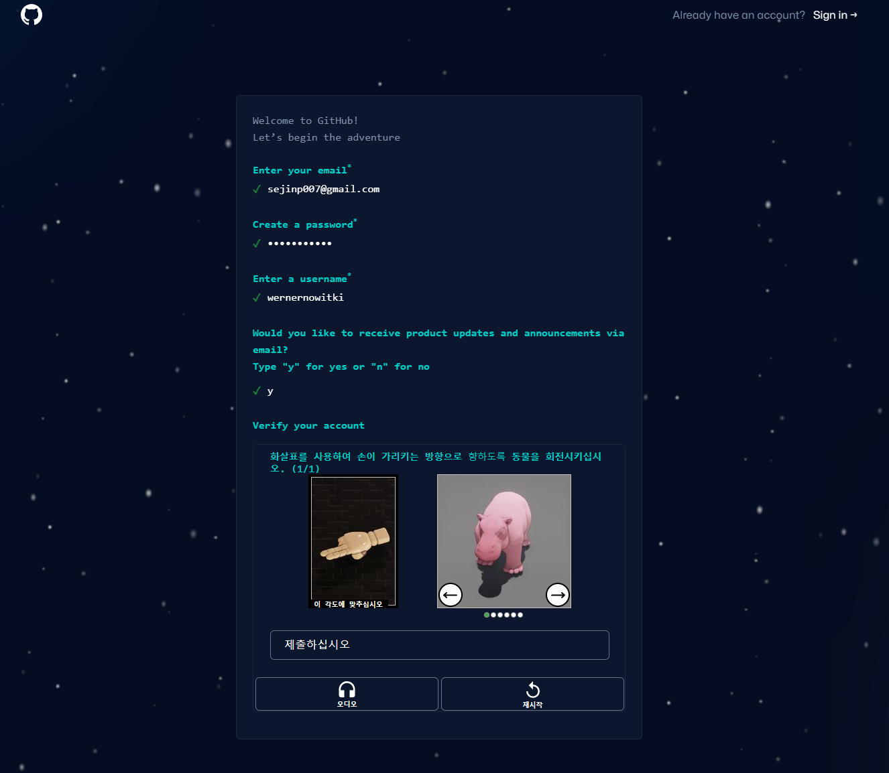
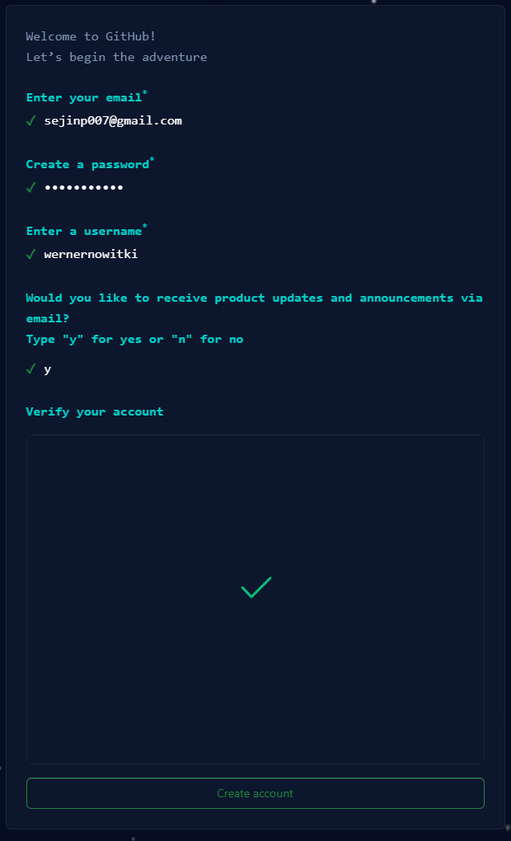

Slide 19
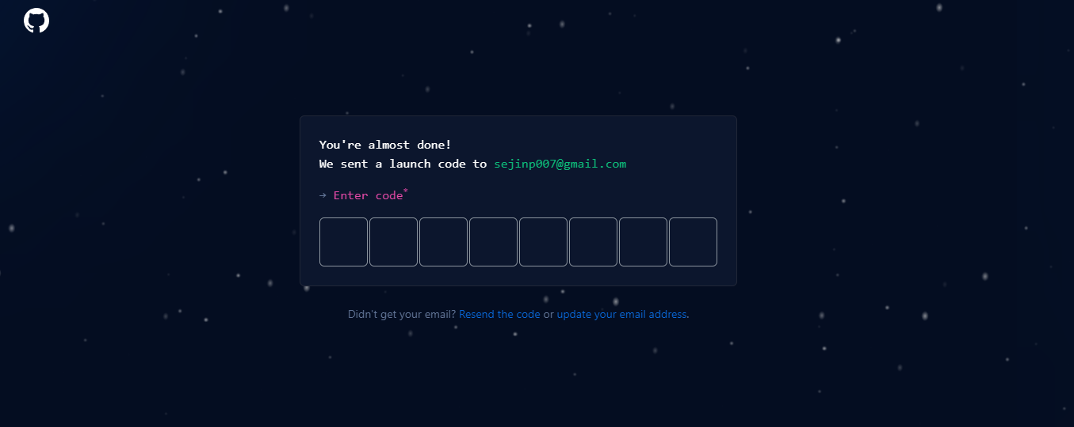
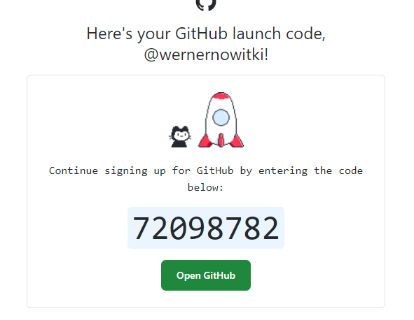

Slide 20
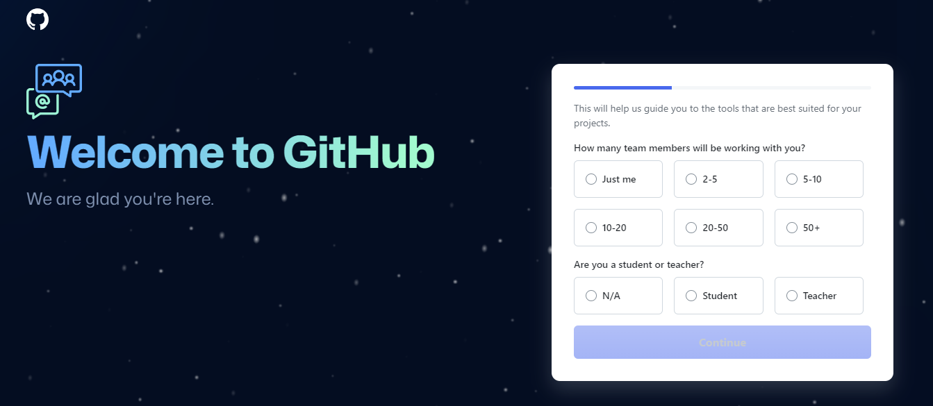

Slide 21
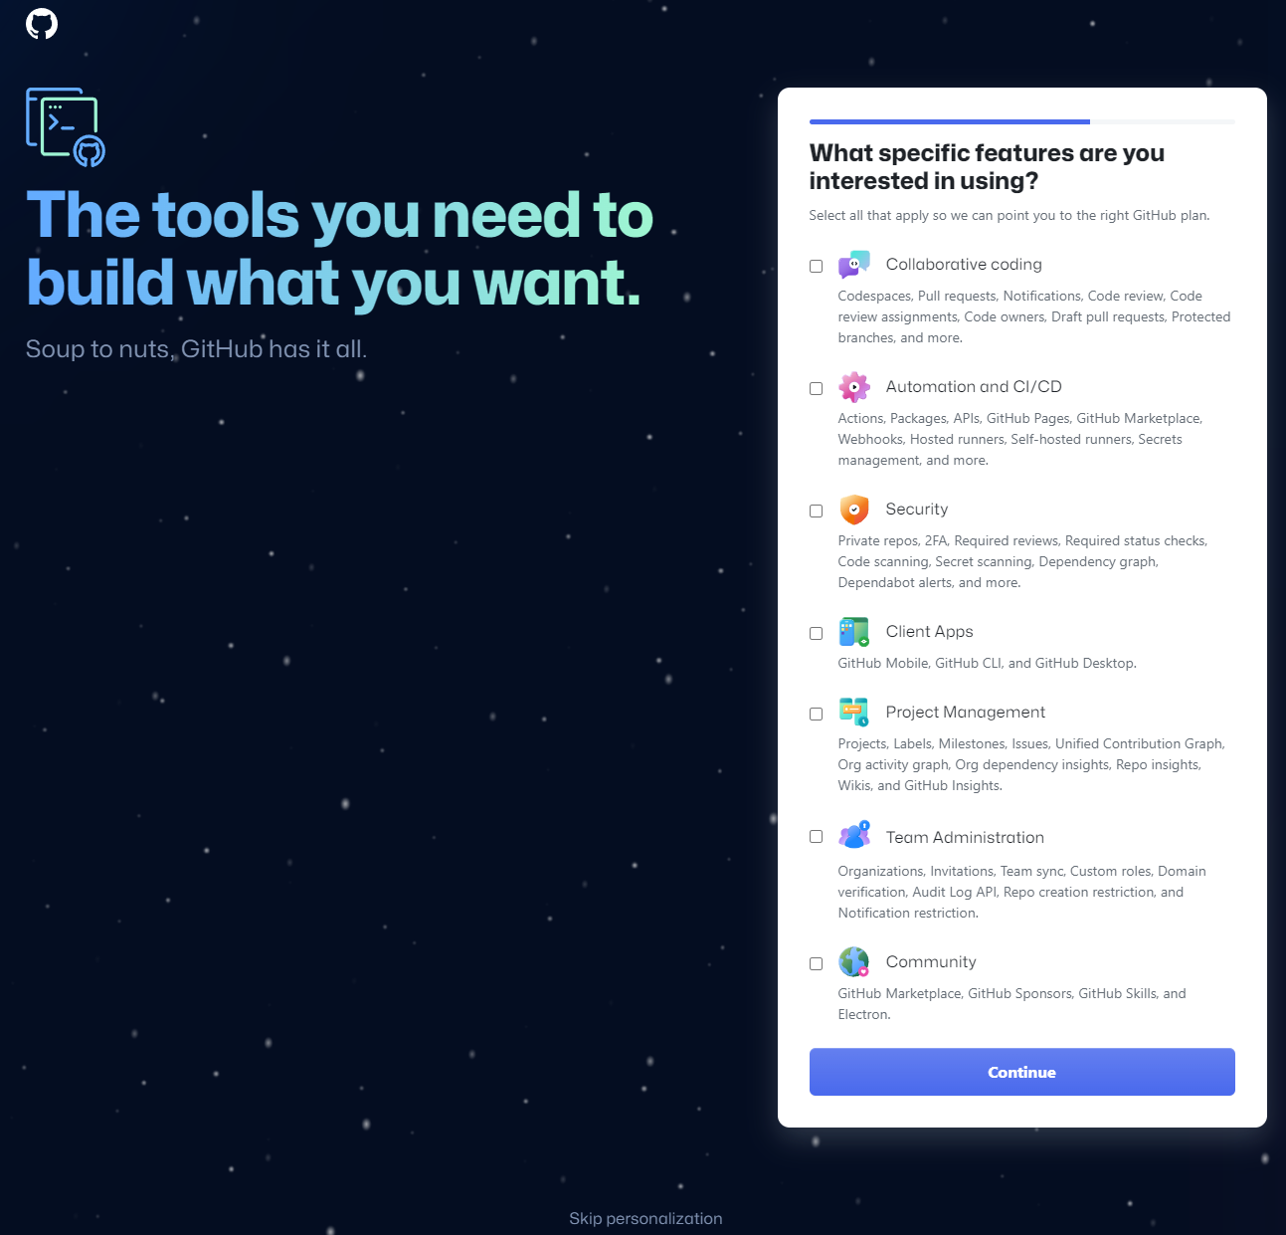

Slide 22


Slide 23
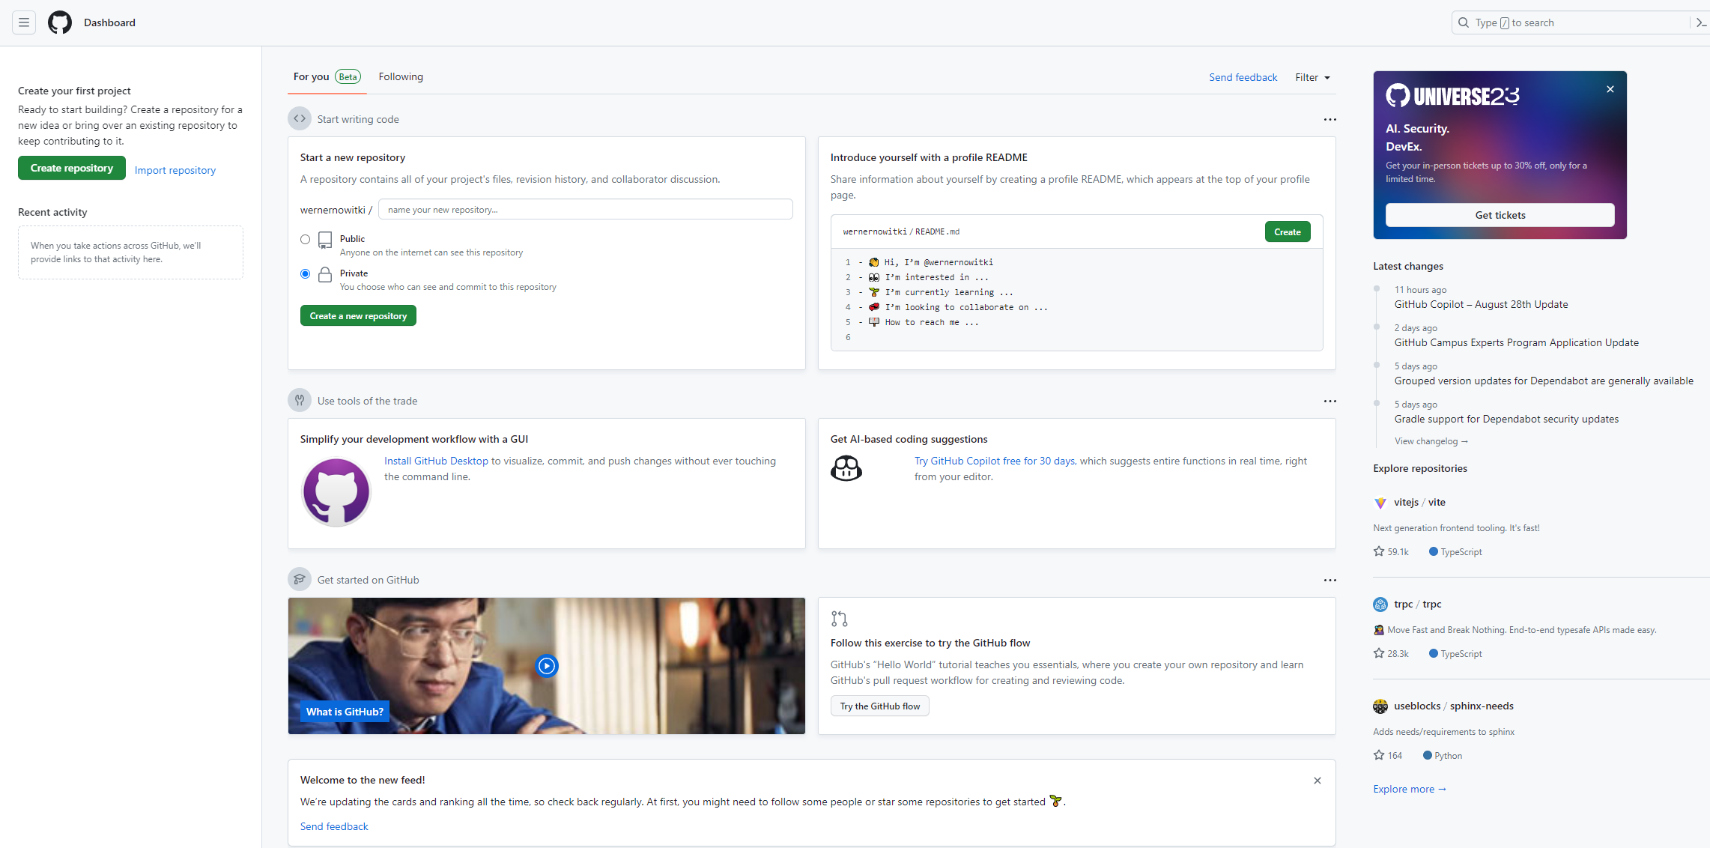

Slide 24
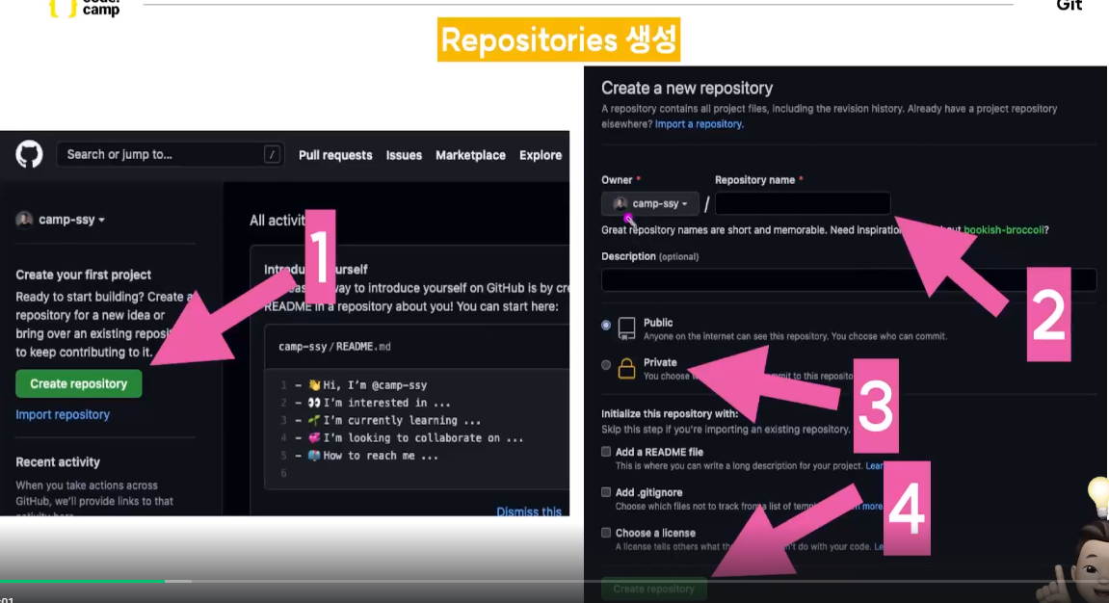
Git Hub소개
- Git Hub회원가입 후 Repositories 생성하는 방법
생성하고 싶은 repositories 이름 입력!
repositories 설명! (*옵션사항)
repositories 공개설정
(*google 검색여부)

Slide 25
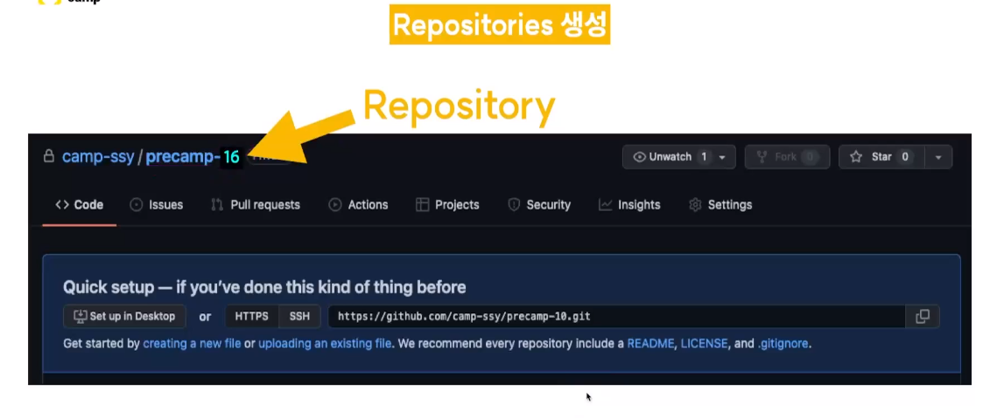
Git Hub소개
- Repositories 생성결과
repositories 이름

Slide 26
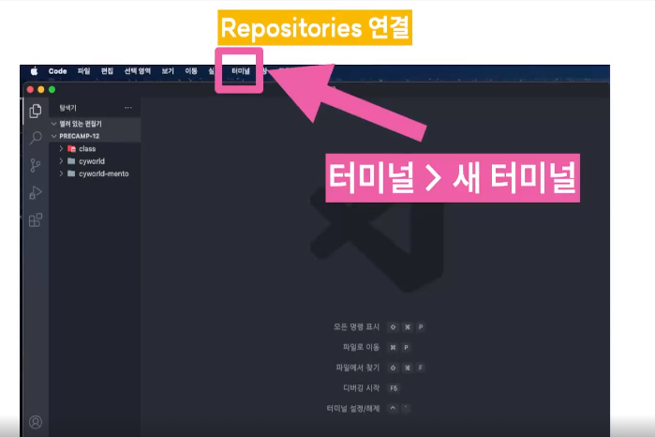
Git Hub소개
- GitHub 회원가입 후 vs Code에서 사용!

Slide 27
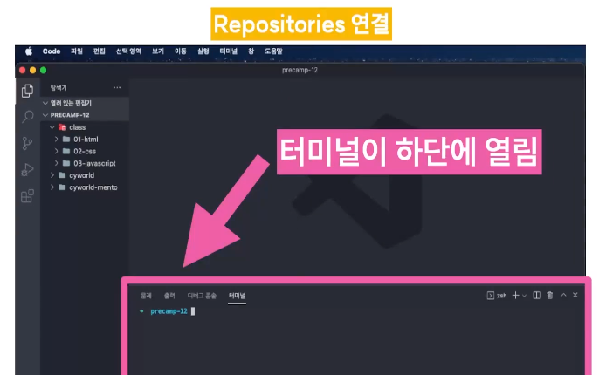
Git Hub소개
- GitHub 회원가입 후 vs Code에서 사용!

Slide 28
Git Bash 소개

Slide 29
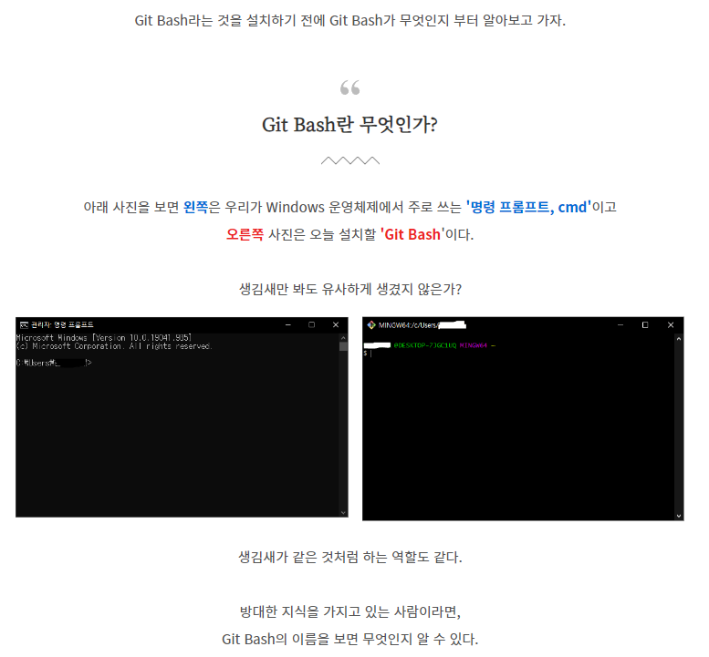
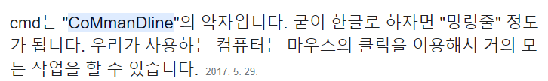

Slide 30
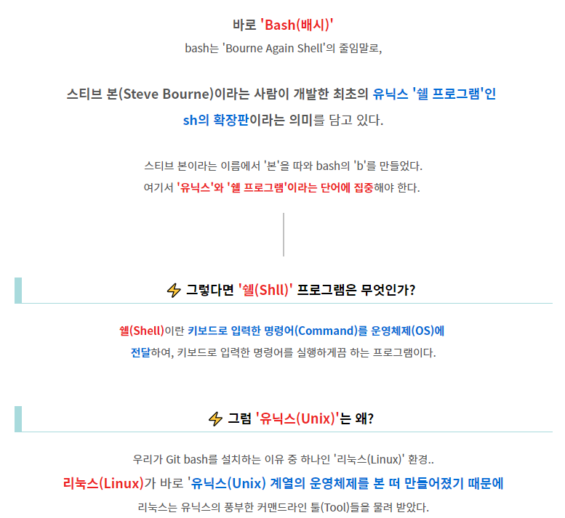

Slide 31
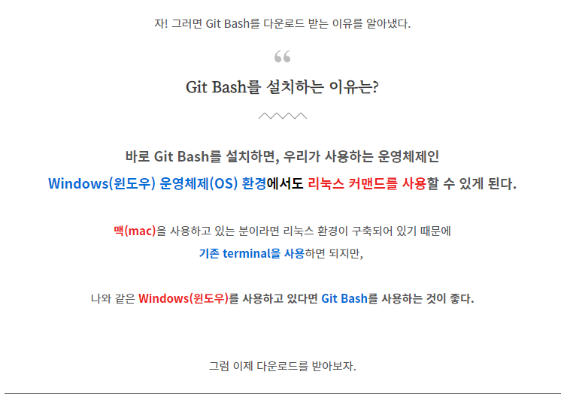

Slide 32
리눅스 VS 윈도우 차이점 비교!
https://blog.naver.com/softmate1/222704246399

Slide 33
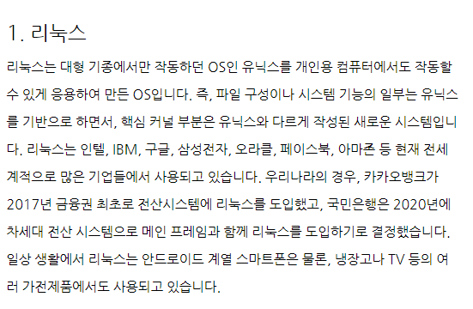
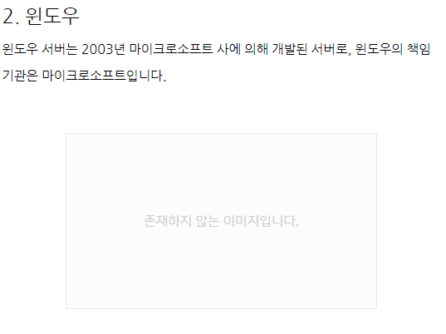

Slide 34
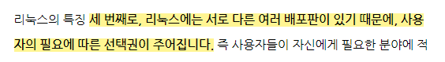
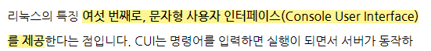
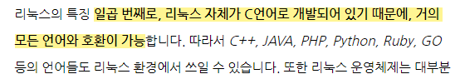

Slide 35
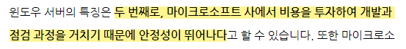
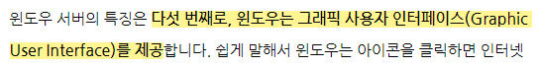

Slide 36
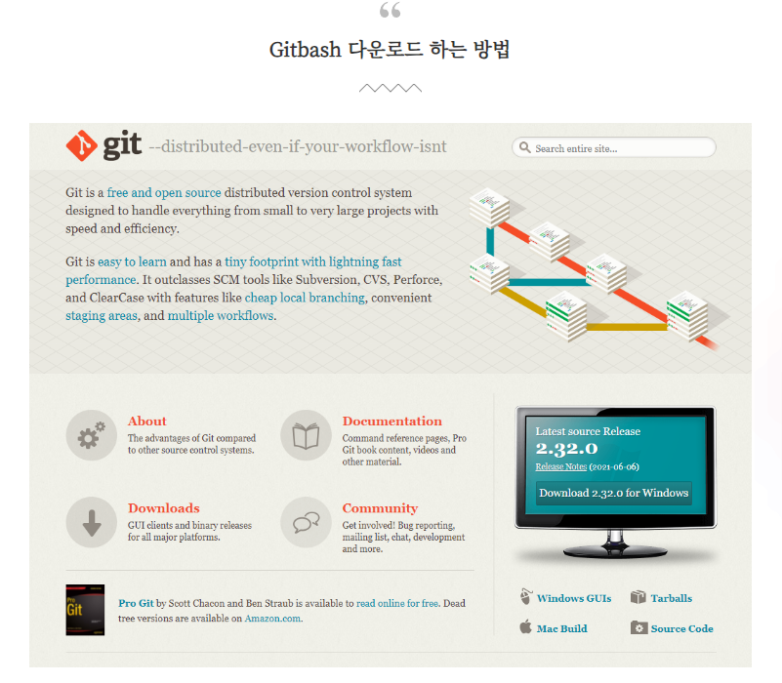
https://git-scm.com/

Slide 37
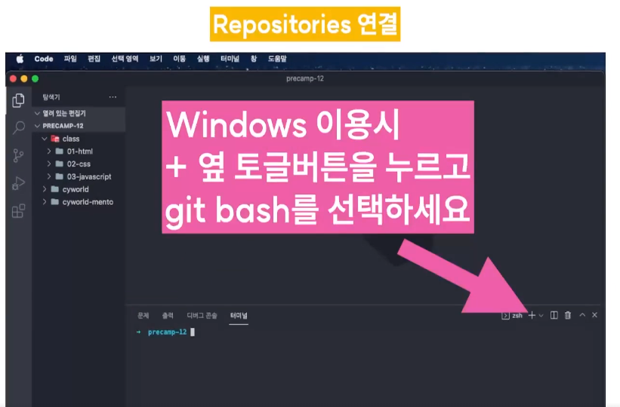
Git 소개
- GitBash 설치 후 vs Code에서 사용!

Slide 38
Git & GitHub 연결

Slide 39
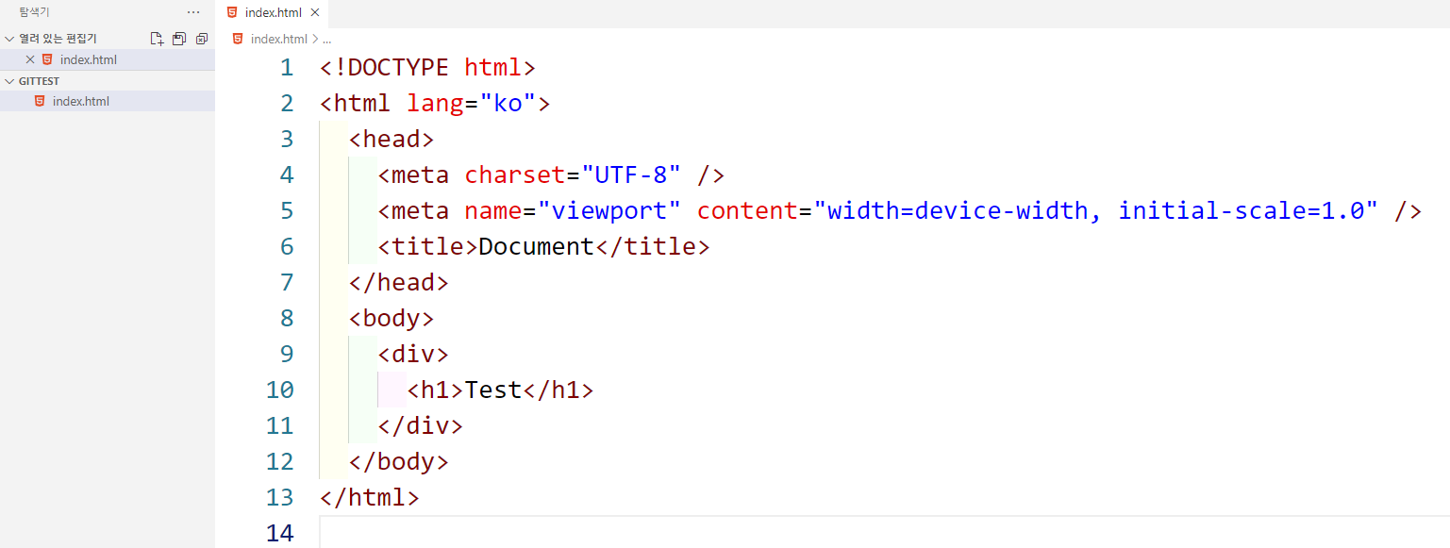

Slide 40
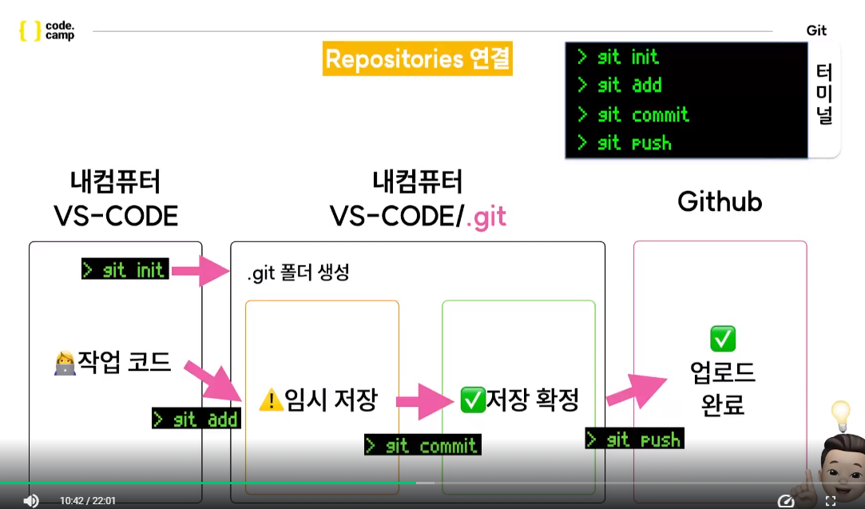
Git & GitHub 연결
- git은 버전관리 시스템! => 각 버전에 어떤 변화가 있었는지를 기록 및 확인할 수 있는 폴더 필요!
- 눈에 보이지않는 임시비밀 폴더, ‘.git’ 폴더를 만들어서 작업내용을 추적할 수 있도록해야함!
- Git에 임시저장하는 것을 staging(*스테이징)이라고 부름
*스테이징 된 상태!

Slide 41
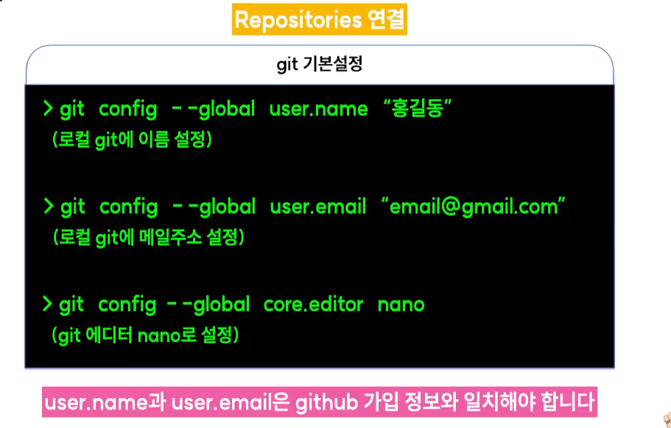
Git & GitHub 연결

Slide 42
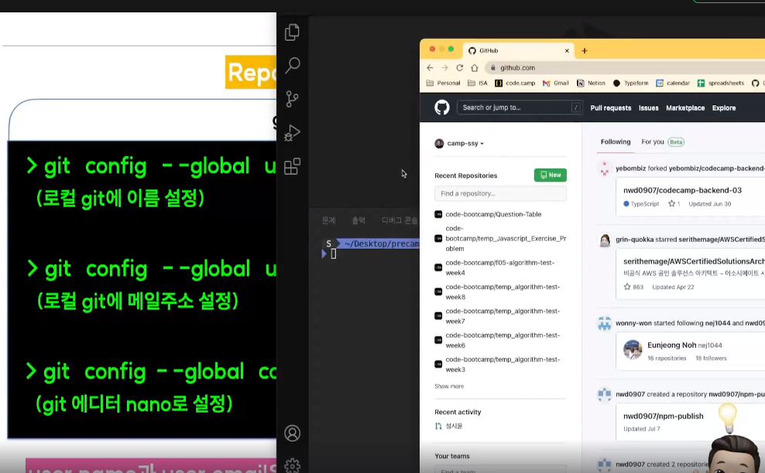
Git & GitHub 연결
- username 위치확인!!
*userName
*현재 vscode는
gitBash로 설정!

Slide 43
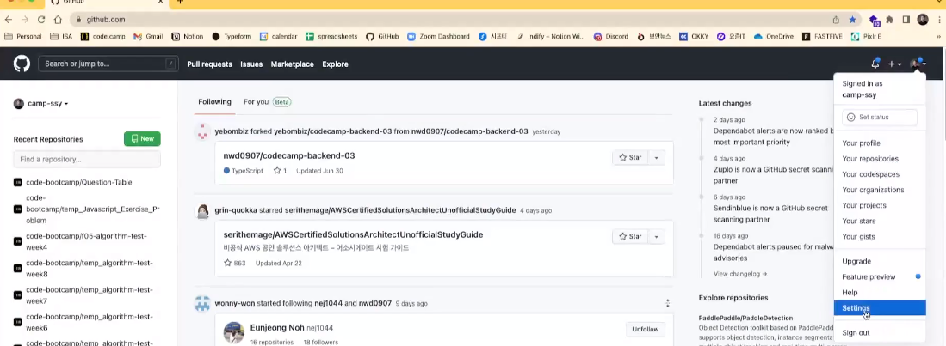
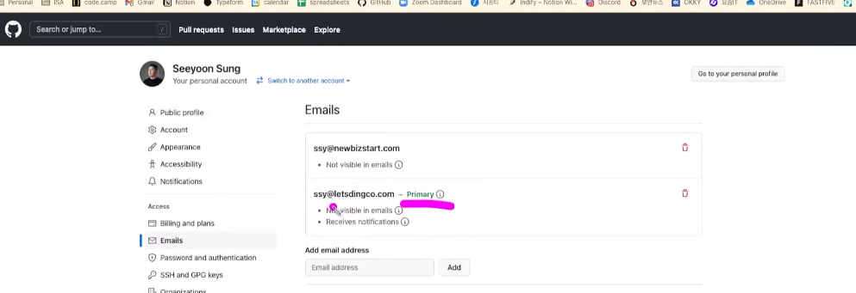
Git & GitHub 연결
- email 위치확인!!

Slide 44
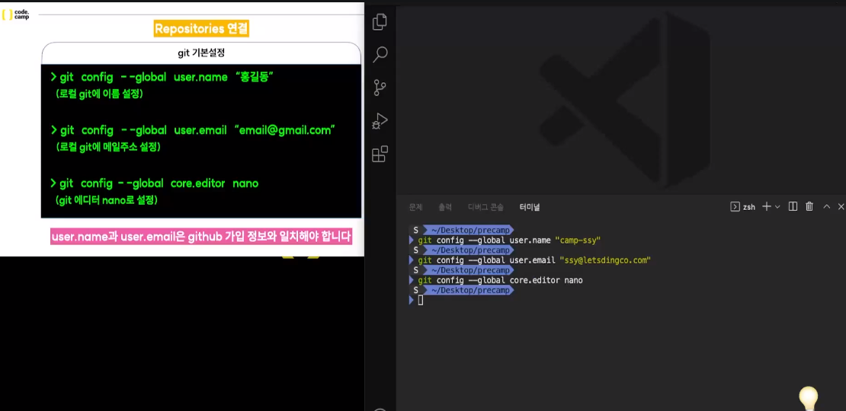
Git & GitHub 연결
- editor설정은 필수사항 아님!

Slide 45
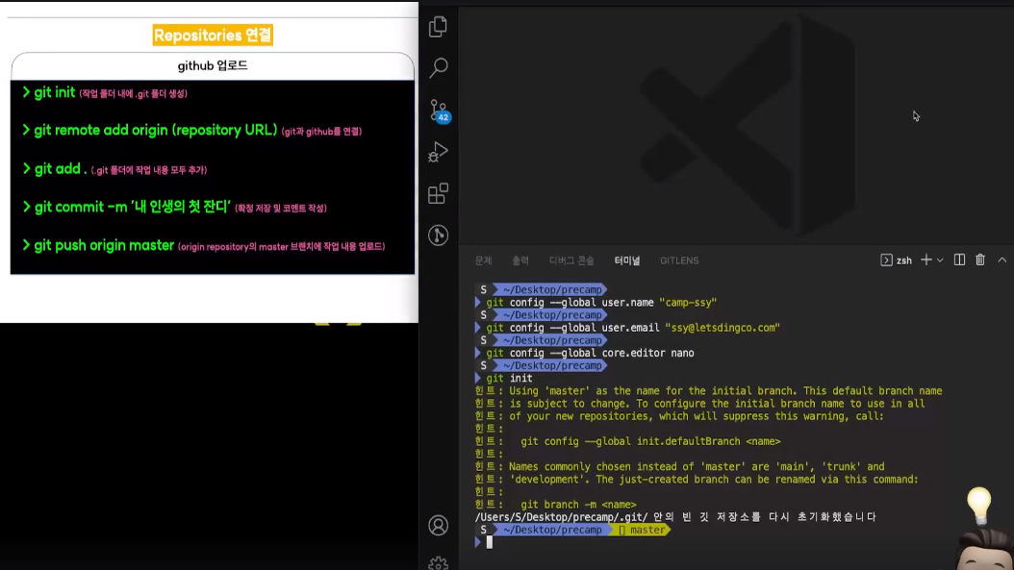
Git & GitHub 연결
- git init 입력
*git init 세팅 시, 자동으로 배지에 카운팅 됨!
*git init 유의사항!
- 여러 번 입력하면 안됨!
- 최초, .git 폴더가 존재하지 않을 때 딱 1번만 사용
- 여러 번 입력 시, 작업기록이 서로 충돌!

Slide 46
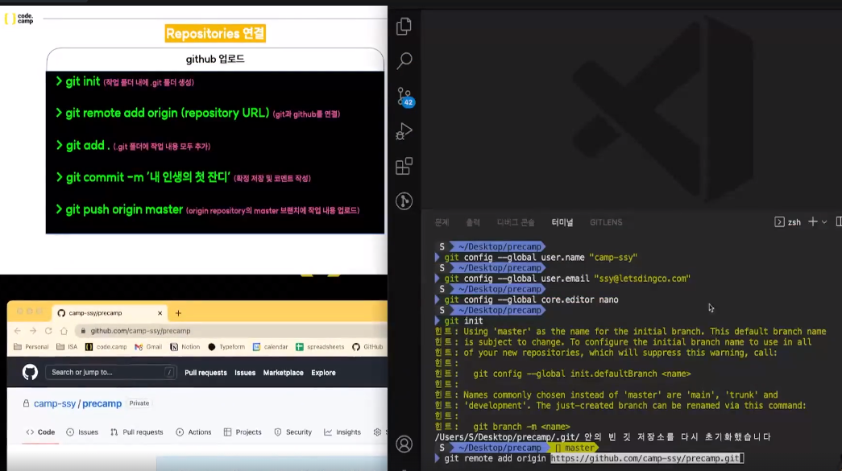
Git & GitHub 연결
- git 와 Git Hub 연결하기 : git remote
*git hub에서 주소 복사 시, 01 혹은 물결 삭제!

Slide 47

Git & GitHub 연결
- 연결해야하는 repositories 주소 찾기!

Slide 48

Git & GitHub 연결
- 정상적으로 git과 gitHub가 연결되었는지 확인하기 위한 작업!!
- git remote -v
*받아오는 것
*보내는 것

Slide 49

Git & GitHub 연결
- git에서 변경이 감지된 파일을 확인하는 명령어 및 작업
- git status
*변경이 감지되었으나
스테이징(*staging)도 시작
하지 않은 단계!

Slide 50

Git & GitHub 연결
- git에 업로드할 데이터 추적 및 추가하는 방법
- git add . (*한 칸 띄어쓰기)

Slide 51


Git & GitHub 연결
- git에 업로드할 데이터가 정상적으로 추적되고 있는지 재확인!
- git status
*추적이 시작된 혹은 staging이 완료된
데이터가 출력됨!

Slide 52

Git & GitHub 연결
- git에 확정저장 및 코멘트 작성하기!
- git commit

Slide 53

Git & GitHub 연결
- git commit 결과물 확인하기
*뱃지 안에
카운팅 숫자 사라짐!

Slide 54

Git & GitHub 연결
- 최종적으로 Git Hub에 업로드하기!

Slide 55

Git & GitHub 연결
- 에러 발생 가능!!
Username / repositoriesname

Slide 56

Git & GitHub 연결
- 다양한 결과에 따라서 응대하기!

Slide 57

Git & GitHub 연결
- 다양한 결과에 따라서 응대하기!

Slide 58

Git & GitHub 연결
- 다양한 결과에 따라서 응대하기!
*터미널에서 git hub 로그인을 허용할 것인지 묻는 질문!

Slide 59

Git & GitHub 연결
- 다양한 결과에 따라서 응대하기!
*터미널에서 git hub 로그인을 허용할 것인지 묻는 질문!

Slide 60

Git & GitHub 연결
- 다양한 결과에 따라서 응대하기!
*우선, username부터 입력!

Slide 61

Git & GitHub 연결
- 다양한 결과에 따라서 응대하기!
*상기 입력 창에서 입력해야할 데이터는 token 데이터!

Slide 62

Git & GitHub 연결
- 다양한 결과에 따라서 응대하기!
*git hub 메뉴 > settings

Slide 63

Git & GitHub 연결
- 다양한 결과에 따라서 응대하기!
*git hub 메뉴 > settings > personal access tokens > generate new token

Slide 64

Git & GitHub 연결
- 다양한 결과에 따라서 응대하기!
*git hub 메뉴 > settings > personal access tokens > generate new token

Slide 65

Git & GitHub 연결
- 다양한 결과에 따라서 응대하기!
*git hub 메뉴 > settings > personal access tokens > generate new token

Slide 66

Git & GitHub 연결
- 다양한 결과에 따라서 응대하기!
*git hub 메뉴 > settings > personal access tokens > generate new token

Slide 67

Git & GitHub 연결
- git push origin master 최종 완료하기!

Slide 68

Git & GitHub 연결
- 내 GitHub에서 들어가서 확인하기!
*가장 마지막 부분을
Git hub에서 “잔디”라고 함!
개발자가 git hub에서 많은
시간을 보내거나 작업을하면
진한 녹색으로 변경!

Slide 69


Git & GitHub 연결
- 신규로 생성된 repositories 확인 가능!
*repositories 클릭 시,
Commit message로 설정한
이름 확인 가능!

Slide 70
코알누 버전!

Slide 71


Slide 72


Slide 73


Slide 74


Slide 75


Slide 76



Slide 77
데이터 업로드

Slide 78





Slide 79



Message의 약자!

Slide 80



Slide 81



Slide 82


Slide 83
코드가 바뀌어 진다면

Slide 84



Slide 85



Slide 86


Slide 87
실무에서는 어떻게 작업할까?

Slide 88




Git & GitHub 실무활용
- git활용 업로드

Slide 89

Git & GitHub 실무활용
- Error 발생 가능!!

Slide 90

Git & GitHub 실무활용
- Error 발생 가능!!

Slide 91

Git & GitHub 실무활용
- Error 발생 가능!!
Master로 변경!

Slide 92


Git & GitHub 실무활용
- Error 발생 가능!!

Slide 93

Git & GitHub 실무활용
- git활용 다운로드

Slide 94

Git & GitHub 실무활용
- git활용 다운로드
*해당 링크 복사!!

Slide 95



Slide 96


Slide 97



Slide 98


Slide 99


Slide 100


Slide 101


Slide 102


Git & GitHub 실무활용
- git활용 다운로드
- cd : change directory의 줄임말로 현재 작업중인 디렉토리의 위치를 이동하는 명령어!
freshman
*freshman 폴더를 생성해서 이쪽에다가 다운로드해라!
**만약 폴더 이름을 작성하지 않으면, 자동으로
프로젝트 이름의 폴더로 들어감!
code .

Slide 103

Git & GitHub 실무활용
- code . 입력 후 enter 입력 시, 바로 vs-code로 이동!

Slide 104

Git & GitHub 실무활용
- 신입 코드 입력

Slide 105

Git & GitHub 실무활용
- 신입 코드 입력

Slide 106


*상기 내용은 무시!
**반드시!!!!! => git commit -m 먼저 입력해야함!!!
git add . => 해당 코드 먼저 입력!

Slide 107


**마스터는 우리 회사의 최종상품 = 최종웹사이트임!

Slide 108



Git & GitHub 실무활용
- 신입사원은 절대 마스터라는 최종 브랜치에 넣지 못함!
*신입사원을 위한 별도의 공간!
*freshman에 데이터 올리기!

Slide 109


*신입사원은 해당 녹색버튼
클릭!! 후 아래와 같이 메시지 발신

Slide 110

*신입사원은 해당 녹색버튼
클릭!! 후 아래와 같이 메시지 발신
*신입사원 상기 버튼 클릭!

Slide 111


*마스터에 갈 수 있도록 허락요청!!

Slide 112
*해당 공간을 브랜치 라고함!
*리더 및 다른 팀원들한테는
상기와 같이 폴더 생성된것
확인 가능!

Slide 113


*해당 버튼 클릭 시,
아래페이지로 이동!

Slide 114


*만약, 마음에 안든다면 클릭!
*만약, 마음에 든다면
- Merger pull request 버튼 클릭 시, 신입이 만든 데이터와 기존 master 데이터가 병합됨!

Slide 115


*바뀌게 됨!
*2개의 버전이 합쳐짐!

Slide 116



Slide 117


Slide 118

- 마스터에 변화가 생기면, 모두가 pull 이라는 것을 해야함
*마스터에 있는 소스코드와 동기화를 시켜준다!

Slide 119


1) 전제조건 : 지금까지 작업해놓은 소스코드를 삭제하면 안됨!
- 우선, 저장을 먼저 해야함!
- Push는 안한 상태에서 git pull origin master 함!
- Master 브랜치로부터 새로운 코드를 받아온다 라는 뜻

Slide 120


*git commit 개념:

Slide 121



*git commit 특정 시점으로 돌아가기 :

Slide 122






*git commit 특정 시점으로 돌아가기 :
https://velog.io/@rain98/%EA%B9%83%ED%97%88%EB%B8%8C-non-fast-forward-%EC%97%90%EB%9F%AC-%ED%95%B4%EA%B2%B0%ED%95%98%EA%B8%B0

Slide 123



Slide 124
배포하기

Slide 125


Slide 126


Slide 127


Slide 128


Slide 129



Slide 130



Slide 131


Slide 132


Slide 133


Slide 134


Slide 135


Slide 136


Slide 137


Slide 138



Slide 139


Slide 140


Slide 141


Slide 142
git & Git Hub 오류체크!

Slide 145
https://beagle-dev.tistory.com/244

Slide 146
https://beagle-dev.tistory.com/244

Slide 147



git & Git Hub 오류체크!
https://archijude.tistory.com/556

Slide 148

git & Git Hub 오류체크!
https://mmol.tistory.com/176

Slide 149


git & Git Hub 오류체크!
https://coding-factory.tistory.com/619

Slide 150


git & Git Hub 오류체크!
https://woo-dev.tistory.com/76

